Slide 1
Aspirazione dei fumi di saldatura

Slide 2
I fattori di rischio
Gas generati dall’arco elettrico (No_{x}, ozono, fosgene, aldeidi, fenoli, idrocarburi insaturi, ecc.)
Particolato molto fine (0.001 mm) generato dalla fusione dei metalli (per evaporazione e successiva condensazione
Particolato molto fine (0.001 mm) formatosi in seguito all’interazione con materiali che ricoprono le lamiere (grassi, vernici, oli, ecc.)

Slide 3
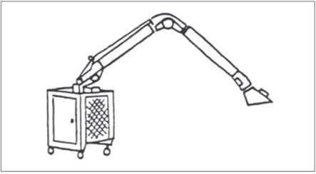
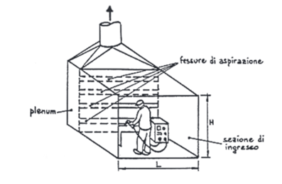
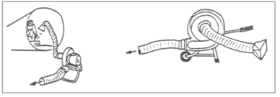
Soluzioni possibili

Slide 4
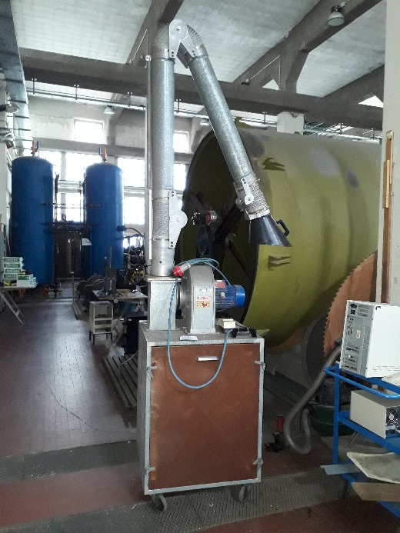
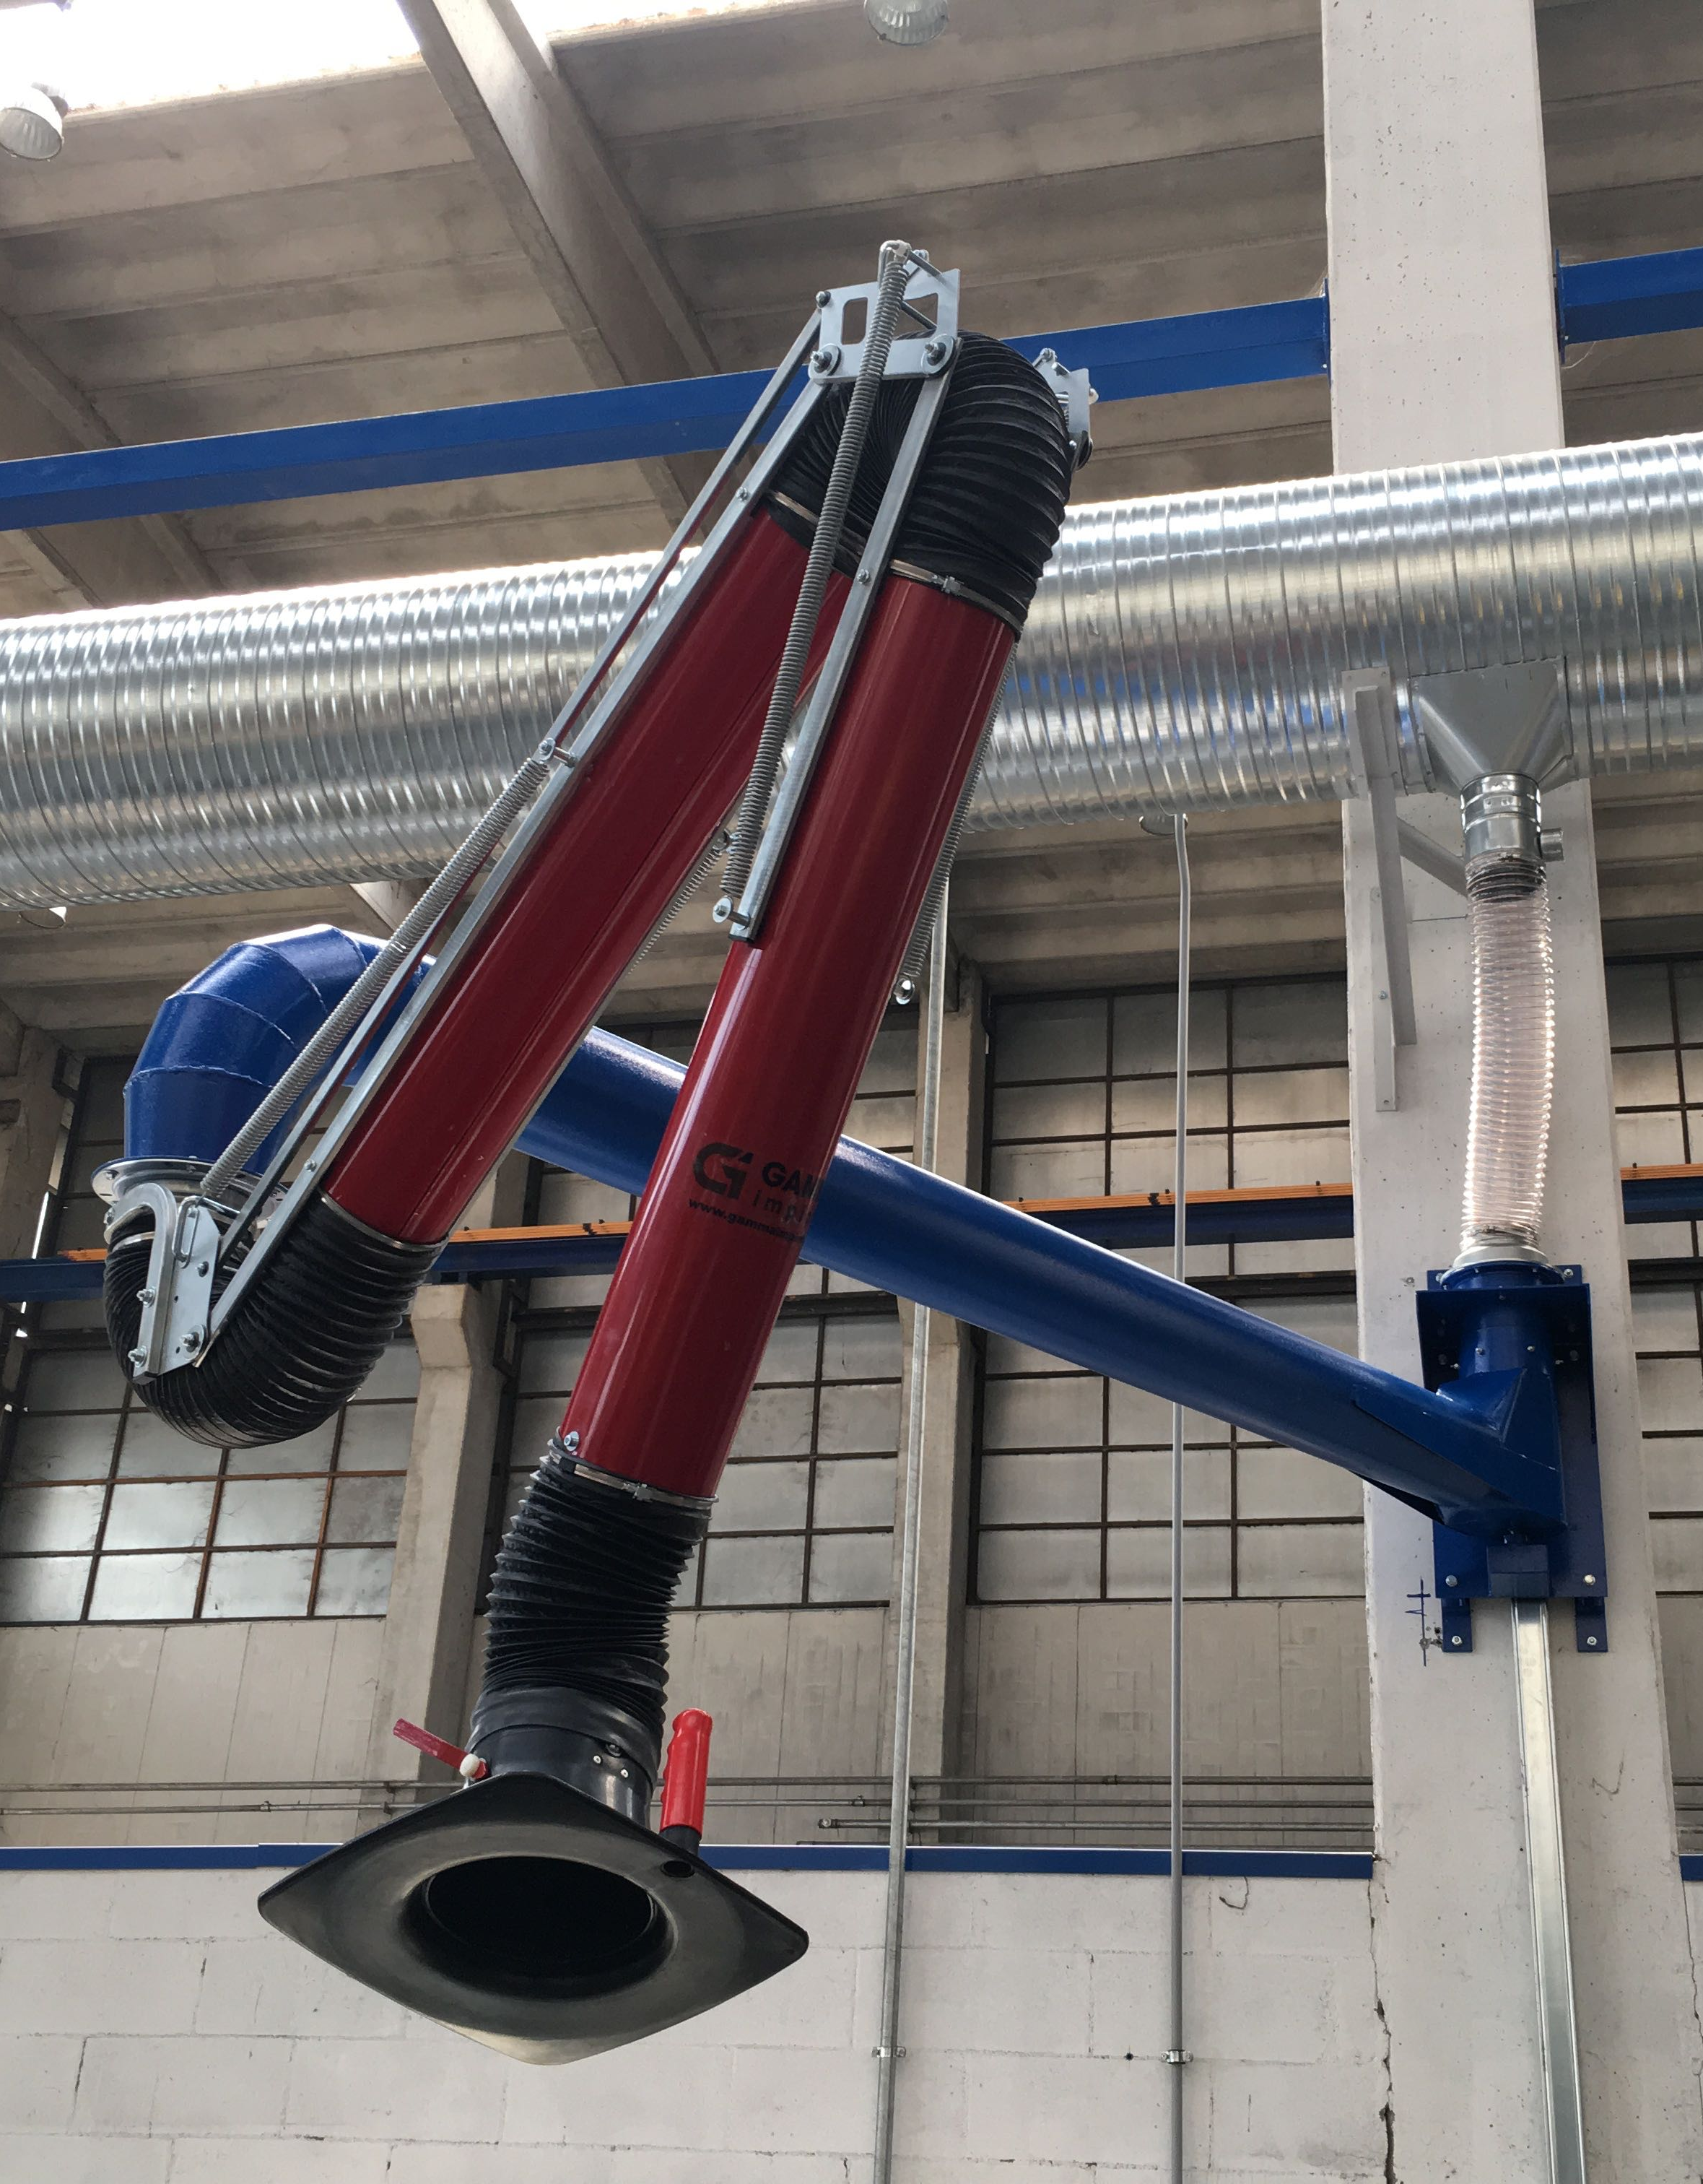
La cappa mobile

Slide 5
Dati di progetto

Slide 6
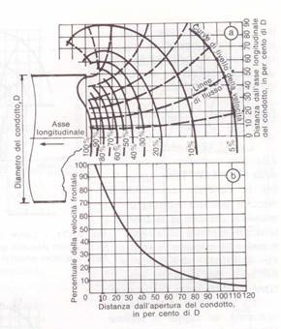
Distanza di applicazione e apertura della cappa

Slide 7
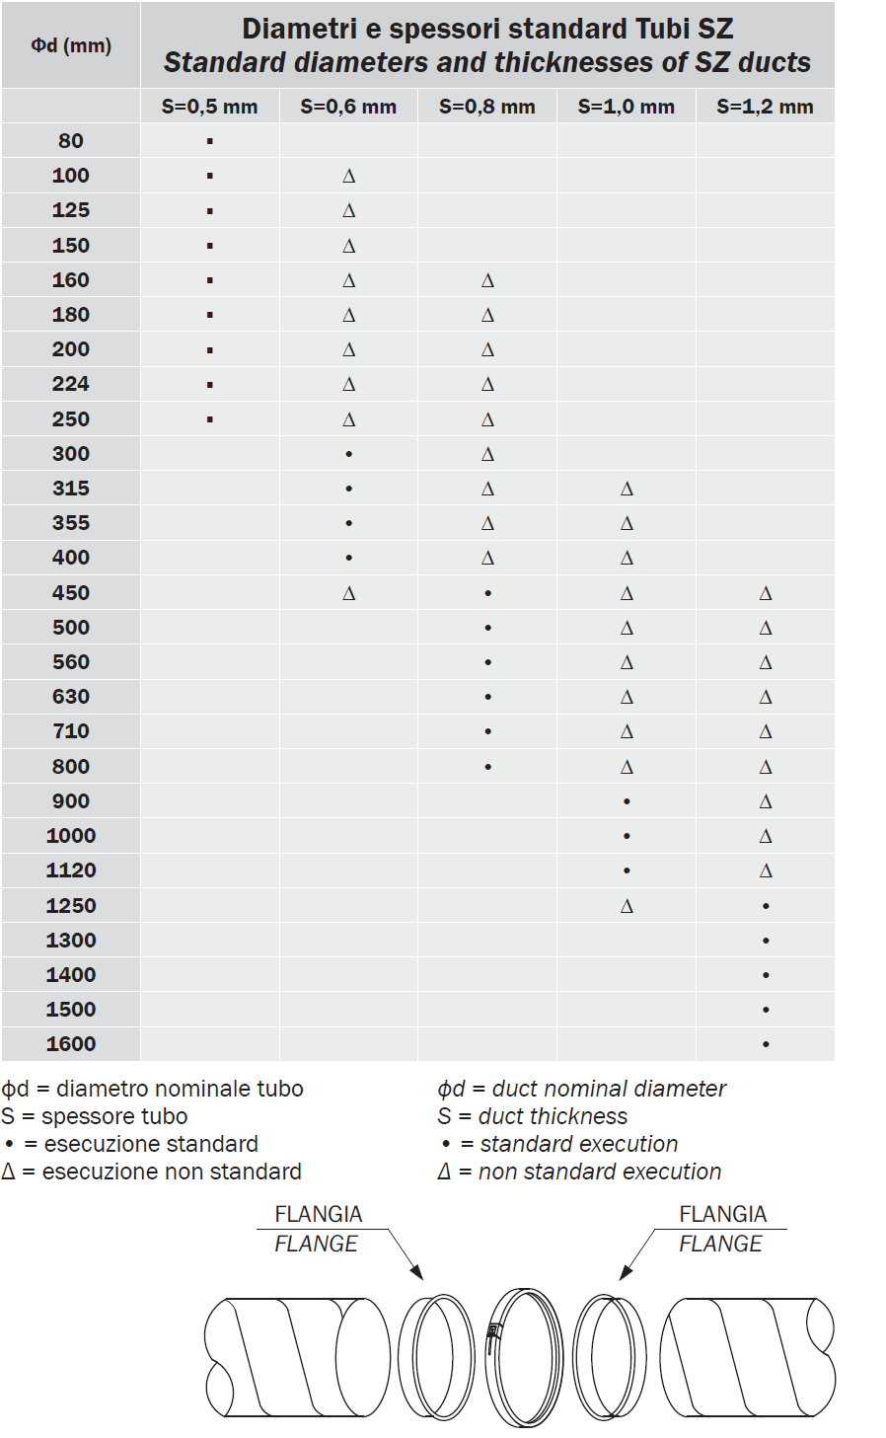
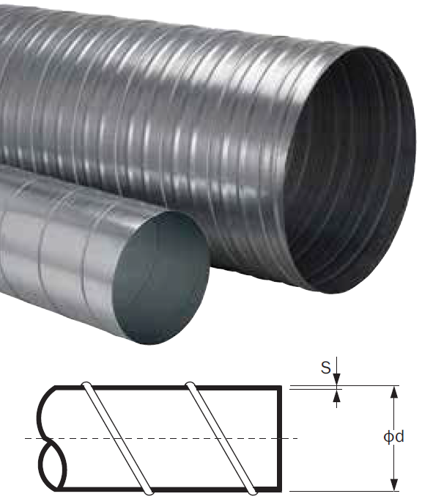
Canali spiroidali

Slide 8
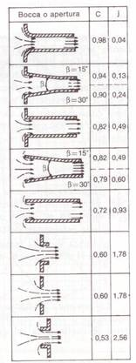
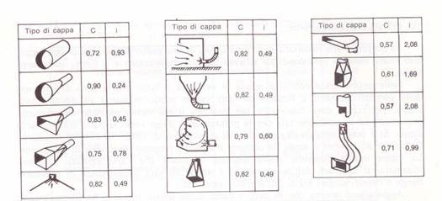
Coefficienti di efflusso

Slide 9
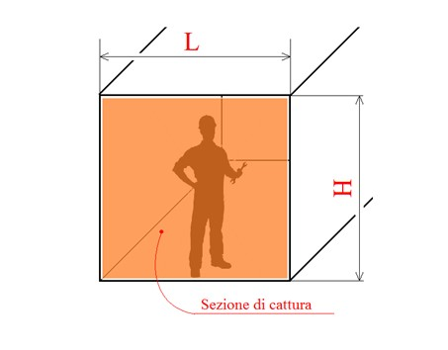
Cabina di saldatura aperta

Slide 10
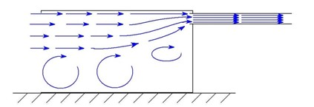
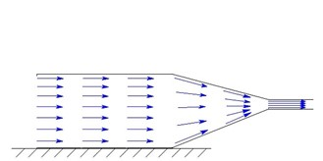
Uniformità del campo di velocità all’interno della cappa

Slide 11
Prima ipotesi

Slide 12
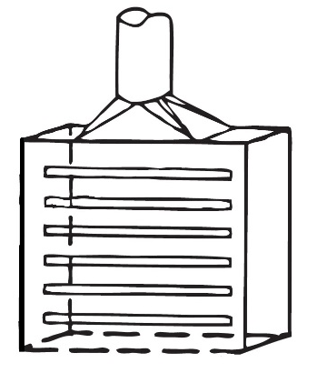
Seconda ipotesi: camera di equalizzazione

Slide 13
Camera di equalizzazione: soluzione costruttiva

Slide 14
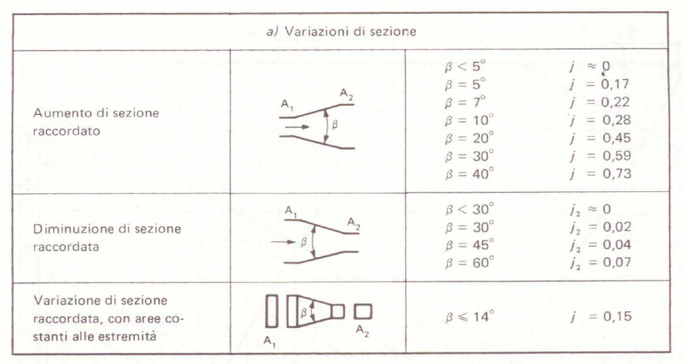
Perdite di carico

Slide 15
Cappe chimiche

Slide 16
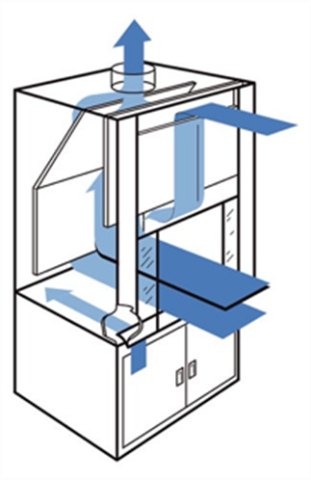
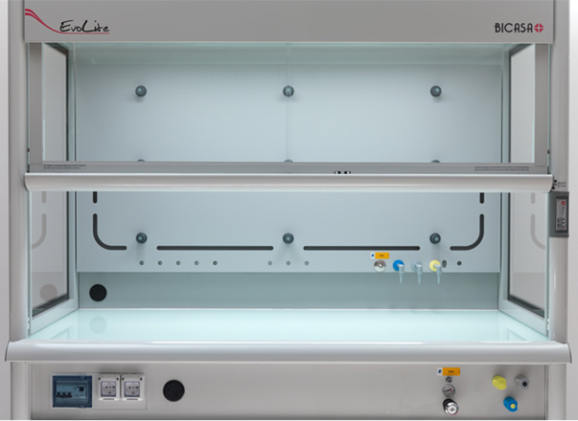
Il flusso d’aria

Slide 17
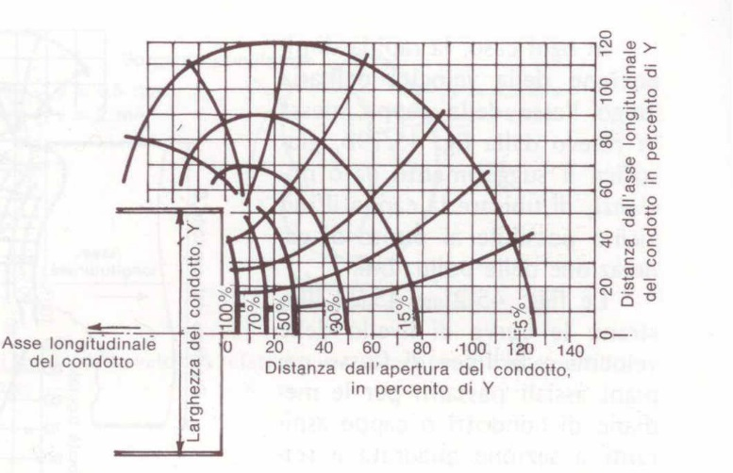
Campo di velocità cappa sezione quadrata

Slide 18
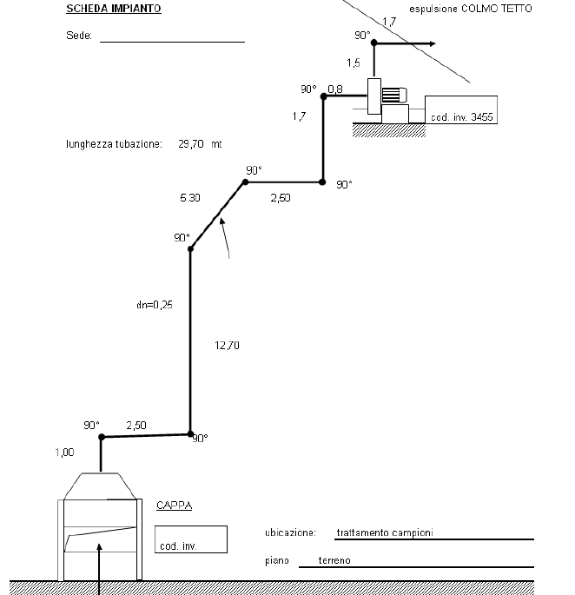
Layout

Slide 19
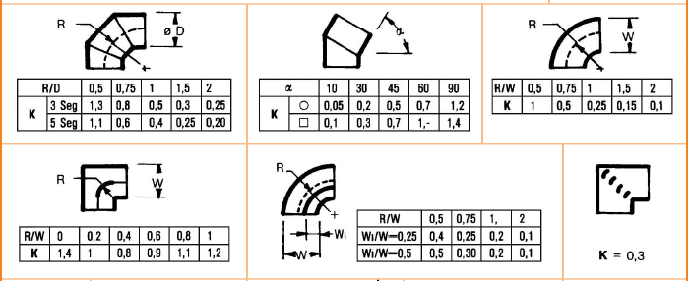
Perdi concentrate nelle curve

Slide 20

Perdite distribuite
$$h=8,12∙{10}^{−4}∙g∙ρ_{a}^{0.852}\frac{v^{1,924}}{D^{1,281}}∙L$$

